Slide 1
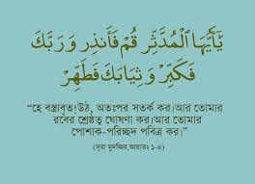
স্বাগতম

Slide 2
পরিচিতি
শিক্ষক পরিচিতি
শাহীন আলম
সহকারী মৌলভী
নূতন বাজার দাখিল মাদরাসা
মোবাইলঃ ০১৭১৮৩৪৯০০৮
ই-মেইলঃ shahinrampuri@gmail.com
পাঠ পরিচিতি
শ্রেণিঃ নবম
বিষয়ঃ আল আক্বাঈদ ওয়াল ফিকহ
দ্বিতীয় ভাগ ১ম অধ্যায়
১ম পরিচ্ছেদ
ছাত্র/ছাত্রী সংখ্যাঃ ৫০জন
সময়ঃ ৫০ মিনিট
তারিখঃ0৩/0১/20২০

Slide 3
দুটি প্রশ্নের উত্তর দেই.........
হাত মুখ ধুই।
ঘুম থেকে ঊঠে প্রথমে আমরা কী করি?
পবিত্রতার জন্য
প্রত্যেক দিন আমরা গোছল করি কেন?
Notes:
দুটি প্রশ্নের মাধ্যমে পূর্ব জ্ঞান যাচাই করে নেব।

Slide 4
এখন আমরা একটি ভিডিও দেখে নেই ...
https://www.youtube.com/watch?v=XhAFlOZnGeo
(১.০৩ -- ৪.২) মিঃ পর্যন্ত
Notes:
একটি ভিডিও প্রদর্শনের মাধ্যমে আবহ সৃষ্টি করব ।

Slide 5
আজকের পাঠ......
কিতাবুত তাহারাত
পবিত্রতা অধ্যায়
Notes:
পাঠ ঘোষনা

Slide 6
এই পাঠ শেষে শিক্ষার্থীরা.....
পবিত্রতা অর্জনের পদ্ধতি বলতে পারবে;
আল- কোরআনের আলোকে ওযুর ফরজ বর্ণনা করতে পারবে ;
অযুর সুন্নত নিরূপন করতে পারবে।
Notes:
শিখনফল

Slide 7
নিচের ছবি গূলো দেখি...
ওযু
গোছল
Notes:
০১ নং শিখন ফলের আলোকে চিত্র

Slide 8
নিচের ছবি গুলো দেখি
ওযু
তায়াম্মুম
Notes:
০১ নং শিখন ফলের আলোকে চিত্র

Slide 9
শাব্দিক অর্থ
طهارة
অযু করা
وضوء
পবিত্রতা
Notes:
০১ নং শিখন ফলের আলোকে নতুন শব্দার্থ ( মোশন পাথ এনিমেশন )

Slide 10
একক কাজ
পবিত্রতা অর্জনের পদ্ধতি কয়টি? খাতায় লিখ।
Notes:
০১ নং শিখন ফলের আলোকে একক কাজ ।

Slide 11
ওযুর দলিল
অর্থাৎ (ওহে তোমরা যারা ইমান এনেছ , যখন তোমরা নামাজ আদায় করার ইচ্ছা কর, তখন তোমাদের মুখমন্ডল, কনুই পর্যন্ত হাত, গোড়ালিসহ পা ধৌত কর এবং তোমাদের মাথা মাছেহ কর। )
আল কোরআন
সুরা মায়েদা
আয়াত ০৬
Notes:
০২ নং শিখন ফলের আলোকে চিত্র ( কোরআনের আয়াত)

Slide 12
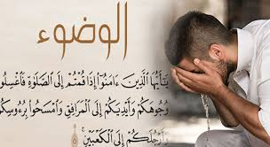
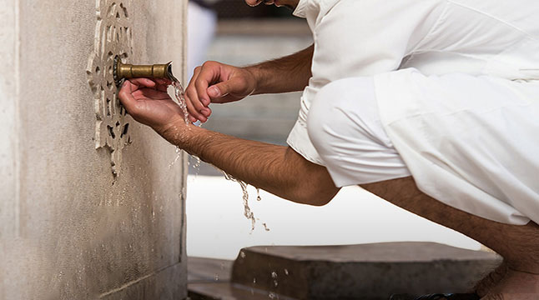
আল কোরআনের আলোকে ওযুর ফরজ
মুখ মন্ডল
ধৌত করা
উভয় হাত কনুই
সহ ধৌত করা
Notes:
০২ নং শিখন ফলের আলোকে চিত্র ( কোরআনের আয়াত)

Slide 13
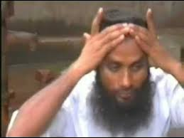
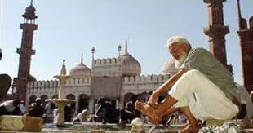
আল কোরআনের আলোকে ওযুর ফরজ
মাথা মাসেহ করা
ঊভয় পা টাখনু
সহ ধৌত করা
Notes:
০২ নং শিখন ফলের আলোকে চিত্র ( কোরআনের আয়াত)

Slide 14
জোড়ায় কাজ
ওযুর ৪টি ফরজ দলিলসহ খাতায় লিখ।
Notes:
০২ নং শিখন ফলের আলোকে কাজ।

Slide 15
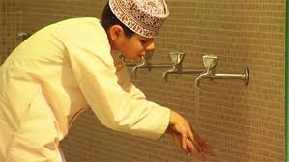
ওযুর সুন্নত
বিসমিল্লাহ পড়ে শুরু করা
হাতের কব্জি ধৌত করা
মিসওয়াক করা
Notes:
০৩ নং শিখন ফলের আলোকে চিত্র প্রদর্শন ( ট্রিগার এনিমেশন)

Slide 16
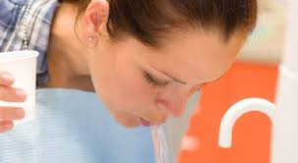
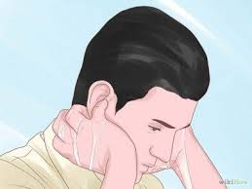
ওযুর সুন্নত
কুলি করা
নাকে পানি দেয়া
উভয় কান মাছেহ করা
Notes:
০৩ নং শিখন ফলের আলোকে চিত্র প্রদর্শন ( ট্রিগার এনিমেশন)

Slide 17
ওযুর সুন্নত
আঙ্গুল খিলাল করা
০৩ বার
০৮/০৯ টি
প্রত্যেক অঙ্গ তিন বার
দাড়ি খিলাল করা
Notes:
০৩ নং শিখন ফলের আলোকে চিত্র প্রদর্শন ( ট্রিগার এনিমেশন)

Slide 18
অযুর বাস্তব একটি দৃশ্য
আমরা দেখব ...
https://www.youtube.com/watch?v=ezD4bcw3Gsk&t=20s
Notes:
বাস্তব ওযুর ভিডিও

Slide 19
দলীয় কাজ
ধারাবাহিক ভাবে ওযুর সুন্নতগুলি খাতায় লিখ।
Notes:
০৩ নং শিখন ফলের আলোকে দলীয় কাজ।

Slide 20
মূল্যায়ন
ঊভয় পা টাখনু সহ ধৌত করা
অযুর সর্বশেষ ফরজ কোনটি ?
অযুর শুরুতে
ওযুতে বিসমিল্লাহ কখন বলতে হয়?
পবিত্রতা
তাহারাত শব্দের অর্থ কী?
ওযু সংক্রান্ত আয়াত কোন সুরায় আছে?
সুরা মায়েদায়
০৬
আয়াত নাম্বার কত?
Notes:
সামগ্রিক মুল্যায়ন ৫টি প্রশ্ন ও উত্তর।

Slide 21
বাড়ির কাজ
সুরা মায়েদার ০৬ নং আয়াতের আলোকে ০৮ লাইনের মধ্যে তাহারাতের গুরুত্ব লিখে আনবে ।
Notes:
বাড়ির কাজ

Slide 22
ধন্যবাদ
Notes:
সমাপ্ত

